Slide 1


Slide 2
Bernardo Pernes Vieira Souza
Isaac Henrique Cordeiro
Samara Jeber Cândido Godoy
Vitor Azevedo Silva
Willian Rodrigues de Souza
Orientador: Franz Petrucelli

Slide 3

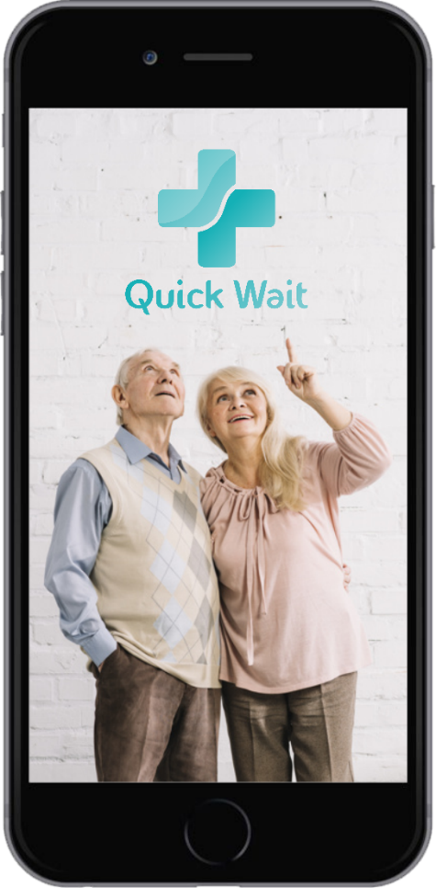

VISUALIZAÇÃO DE PRODUTO
Atualização 1.0 // 2.0
Tela Inicial
VERSÃO 1.0
VERSÃO 2.0
Novo Layout Para abertura de tela Inicial.
Retiramos a foto dos idosos pois identificamos que o aplicativo não seria exclusivo a essa faixa etária.
Validação realizada pela equipe.

Slide 4
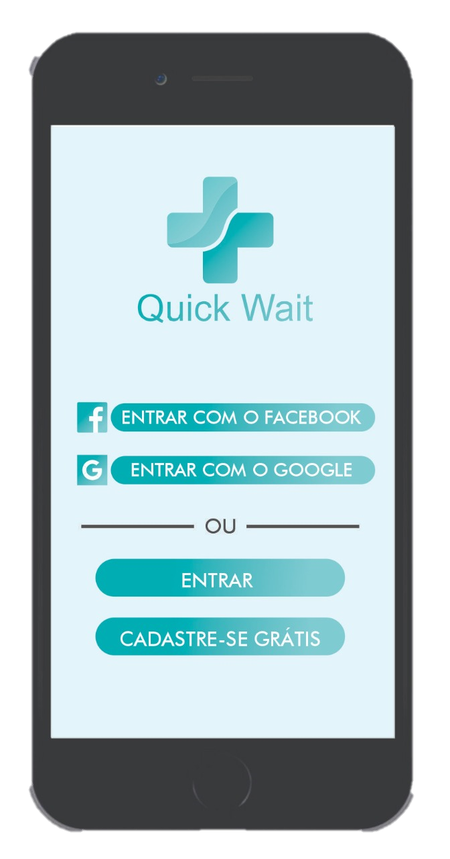
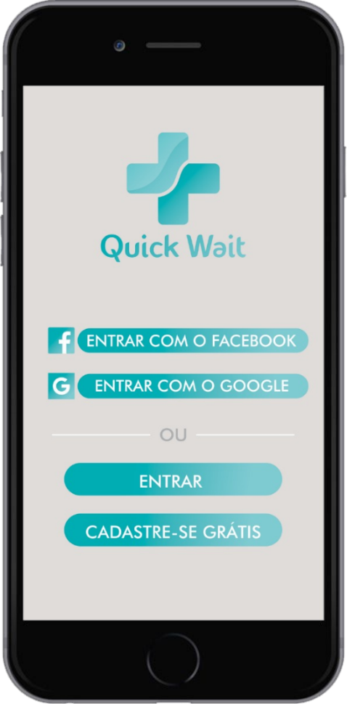
VISUALIZAÇÃO DE PRODUTO
Atualização 1.0 // 2.0
Cadastro/Entrar
VERSÃO 1.0
VERSÃO 2.0
. Com a atualização do layout cores mais livres foram adicionadas a tela para que experiência do usuário seja mais agradável.
. Validação realizada pelo usuário

Slide 5
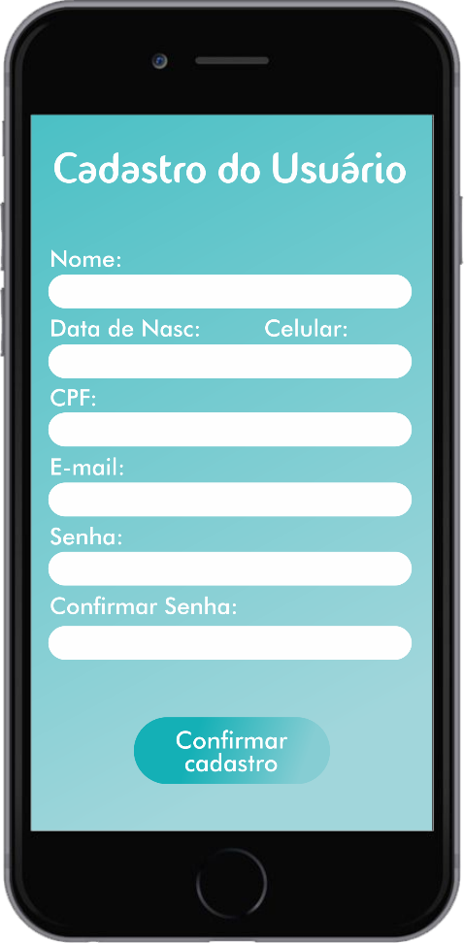
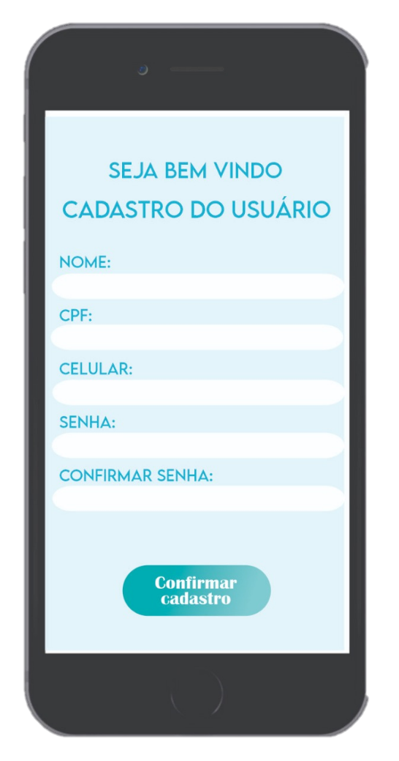
VISUALIZAÇÃO DE PRODUTO
Atualização 1.0 // 2.0
Cadastro do usuário
VERSÃO 1.0
VERSÃO 2.0
Adicionamos a frase “Seja bem vindo”, pois e o primeiro contato interativo do cliente com o sistema. Retiramos o campo e-mail, data de nascimento e colocamos a opção celular em um campo único. Com as alterações o cliente consegue se cadastrar de uma forma mais rápida, sem perder a segurança que nosso aplicativo oferece.
Validação realizada pela equipe.

Slide 6
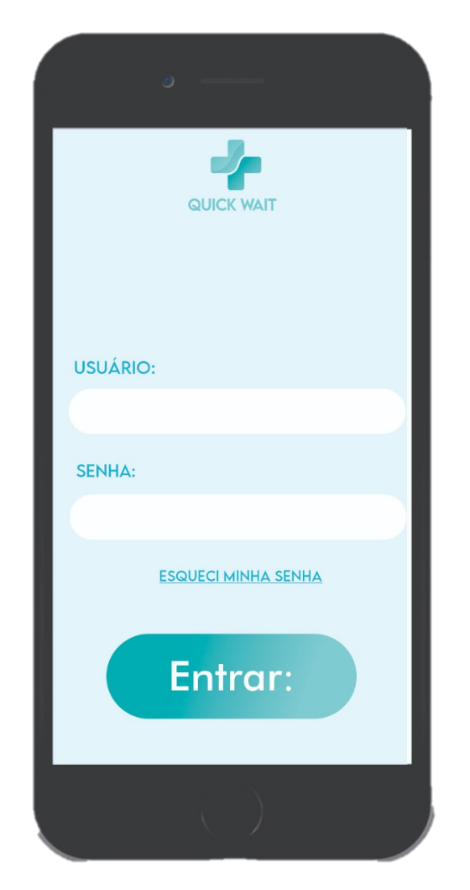
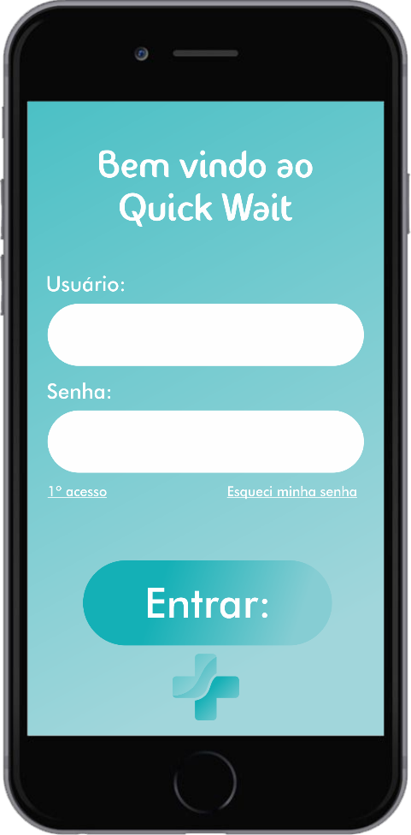
VISUALIZAÇÃO DE PRODUTO
Atualização 1.0 // 2.0
Acesso usuário
VERSÃO 1.0
VERSÃO 2.0
Retiramos o bem vindo e o primeiro acesso da tela, para que a tela pudesse ficar mais lisa e com as informações extremamente necessárias.
Validação realizada pela equipe.

Slide 7
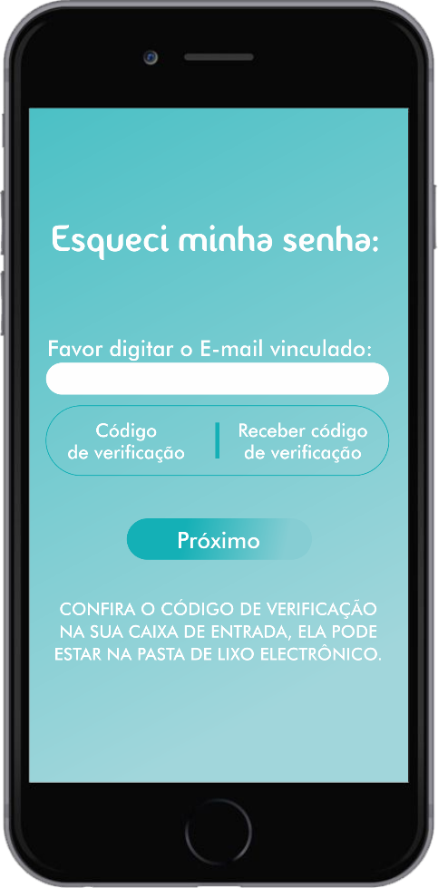
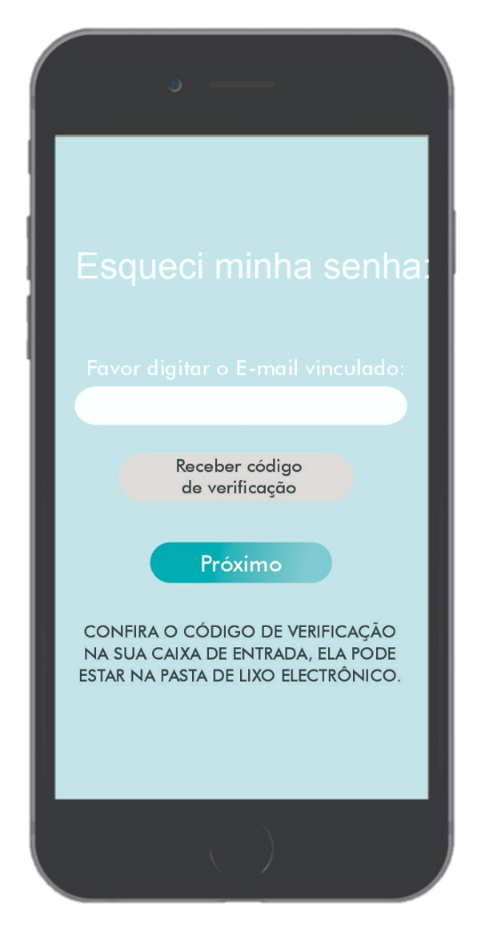
VISUALIZAÇÃO DE PRODUTO
Atualização 1.0 // 2.0
Esqueci minha senha
VERSÃO 1.0
VERSÃO 2.0
Tela melhorada para um entendimento mais assertivo do usuário.
Validação realizada pelo professor Franz.

Slide 8
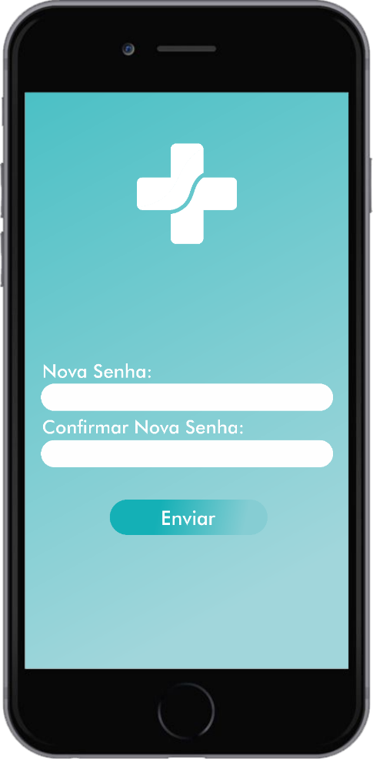
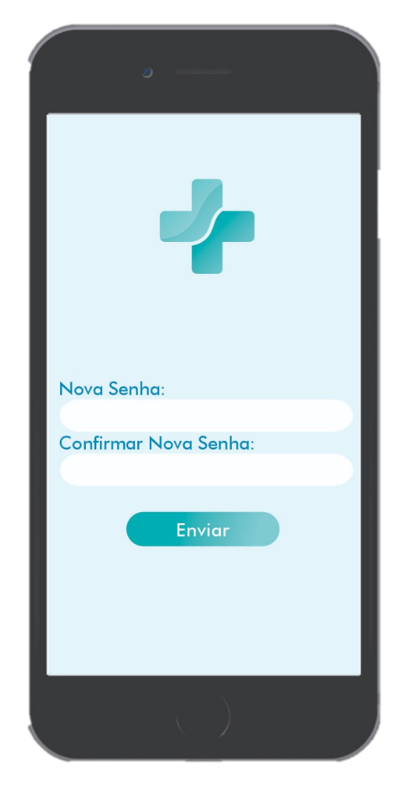
VISUALIZAÇÃO DE PRODUTO
Atualização 1.0 // 2.0
Nova senha
VERSÃO 1.0
VERSÃO 2.0
Layout atualizado para versão 2.0.
Validação realizada pela equipe.

Slide 9
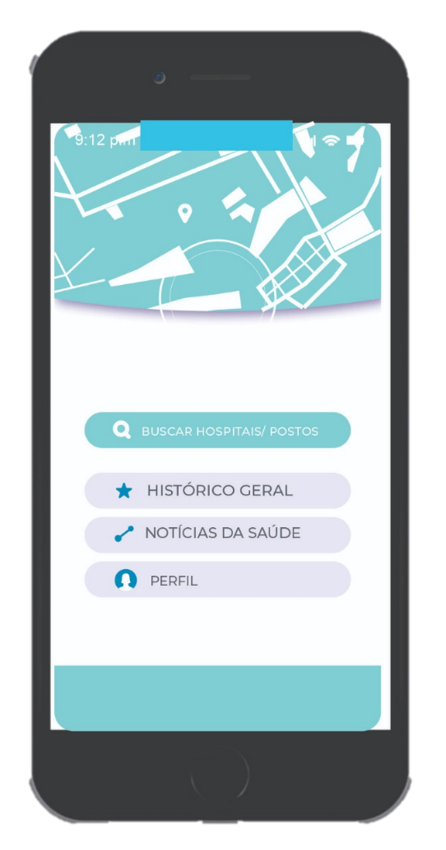
VISUALIZAÇÃO DE PRODUTO
Atualização 1.0 // 2.0
Menu Interativo
VERSÃO 2.0
Criação de tela com um menu onde com um click o usuário consegue acessar qualquer função do aplicativo.
Planejado já na 1° versão do aplicativo.

Slide 10
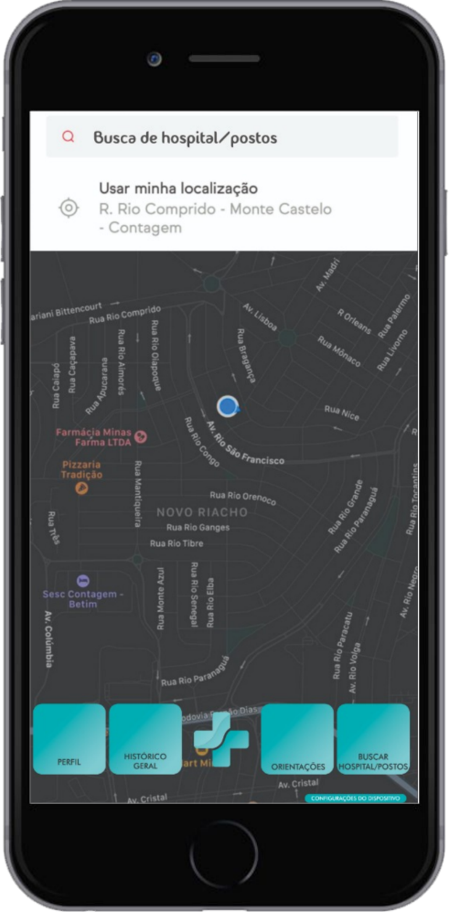
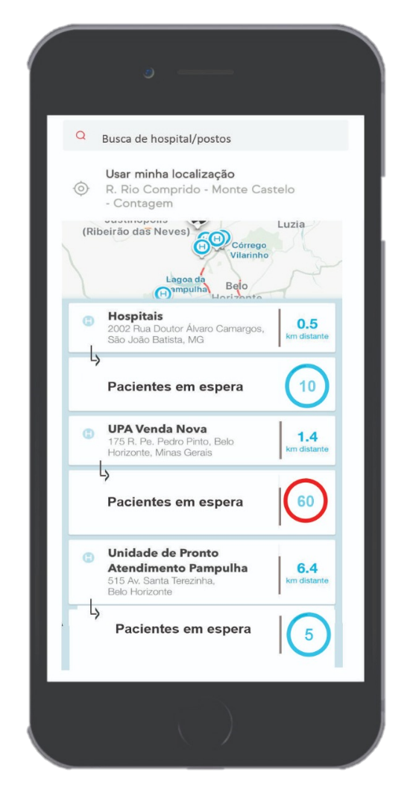
VISUALIZAÇÃO DE PRODUTO
Atualização 1.0 // 2.0
Busca por hospitais
VERSÃO 1.0
VERSÃO 2.0
Tela totalmente modificada pensando no real foco do aplicativo, que e mostrar em tempo real a disponibilidade dos hospitais mais próximos de onde o cliente esta.
Sugestão feita pelos usuários.

